Slide 1


8SEC201-01 Cybersécurité défensive : vulnérabilité et incidents
Hajar Moudoud
Hajar.moudoud@uqac.ca

Slide 2

S’INITIER À L’AUDIT DE SÉCURITÉ DES SI
TP3

Slide 3
Dans ce TP, vous allez :
Apprendre à utiliser certains outils de test d’intrusion
Identifier les failles de sécurité d’un système cible
Exploiter certaines failles identifiées pour mener des
scénarios d’attaques.

Slide 4
CONSIGNES
CONSIGNES
1. Il est recommandé de maitriser les notions de base de test d’intrusion et connaitre les attaques de sécurités ainsi que les failles de sécurité les plus courantes
Il est également recommandé de suivre les étapes décrites dans l’énoncé
Il faut utiliser les commandes fournies dans l’activité
•
•
•
3. Conditions de réalisation :
VirtualBox installé
Une machine Virtuelle Kali Linux 2022.1. Lien de téléchargement : https://kali.download/virtual-images/kali-2022.1/kali-linux-2022.1-virtualbox- amd64.ova
Une machine virtuelle Metasploitable. Lien de téléchargement :
https://sourceforge.net/projects/metasploitable/files/latest/download
Nessus on Kali Linux. Lien de téléchargement : Download Nessus | Tenable®
•
•
4. Critères de réussite :
Identifier les failles de sécurité du système cible
Avoir un rapport de vulnérabilité du système cible généré par Nessus
•
•

Slide 5
Étape 1 : Préparation de l’environnement
L’objectif principal de cette activité est d’identifier les failles de sécurité et les risques associés à un système. Pour atteindre un tel objectif, nous avons besoin de
préparer un environnement de test, qui est composé de :
Une machine virtuelle Kali Linux : Comme présenté précédemment dans la partie 1, Kali est une distribution Linux qui implémente un ensemble d’outils
permettant de tester le niveau de sécurité d'un système d'information via l’identification des failles et des risques de sécurité et également l’exploitation des
failles identifiés .
Metasploit : programme open source qui est implémenté dans Kali et permettant l’exploitation des vulnérabilités. En effet, il fournit des informations sur les
vulnérabilités de systèmes informatiques et les exploite. Il est équipé d’une base de données intégrant les vulnérabilités existantes à ce jour.
Nmap : c’est parmi les outils qui sont installés par défaut on Kali. Il permet de réaliser le scan des ports à des systèmes pour détecter les ports ouverts, identifier les services hébergés et obtenir des informations sur les systèmes d'exploitation.
Nessus : c’est un outil de scan de vulnérabilité très performant et très puissant. Il fournit des informations avancées en le comparant à Nmap. C’est un logiciel
payant pour les professionnels. Une version de test pourra être utilisée.
Une machine virtuelle Metasploitable : une machine virtuelle Linux intentionnellement vulnérable et qui peut être utilisée pour effectuer une formation à la
sécurité, tester des outils de sécurité et pratiquer des techniques de test d’intrusion courantes.
Le travail demandé dans cette étape est :
Lancez les deux machines virtuelles Kali et Métasploitable ;
Identifiez les adresses IP des deux machines virtuelles ;
Vérifiez que la machine Kali est à jour et qu’elle implémente les deux outils Nmap et Metasploit ;
Téléchargez et Installez Nessus dans la machine Kali.

Slide 6
Étape 2 : Identification des vulnérabilités
Après avoir préparé l’environnement de travail, il est maintenant possible d’identifier les vulnérabilités et les risques associés à un système cible.
Dans cette activité :
Le système cible est Métasploitable.
Les outils de scan sont : Nmap est Nessus installés on Kali Linux.
Travail demandez :
Utilisez Nmap pour identifier les ports ouverts ainsi que le système d’exploitation du système cible
Remarques
Nmap peut être lancé via le terminal de la machine Kali. Les options suivantes pourront être utilisées :
-sV : sondez les ports ouverts pour déterminer les informations de service/version
-O : Activer la détection du système d’exploitation
Syntaxe de la commande est : sudo nmap [options] @IP
Utilisez Nessus pour identifier les failles de sécurité et les vulnérabilités de la machine Metasploitable.

Slide 7
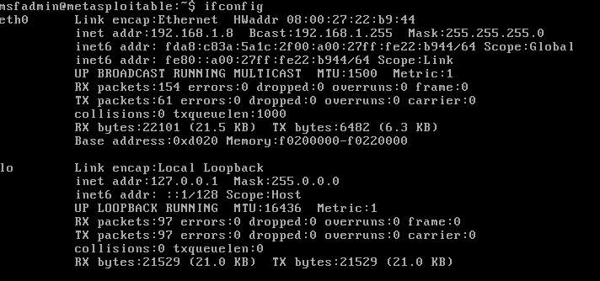
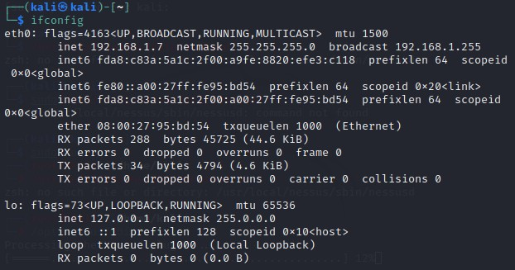
Étape 1 : Préparation de l’environnement
L’adresse IP de la machine virtuelle Metasploitable est : 192.168.1.8
L’adresse IP de la machine virtuelle Kali est : 192.168.1.7

